Slide 1
Фонд Д.М. Балашова – документальное наследие писателя, учёного, жителя блокадного Ленинграда
Колотушкин Валерий Геннадьевич,
к.и.н.,
заведующий отделом по научно-информационной работе и переводу документов на открытое хранение Государственного архива новейшей истории Новгородской области,
научный сотрудник отдела «Институт истории обороны и блокады Ленинграда» Государственного мемориального музея обороны и блокады Ленинграда
(Великий Новгород)

Slide 2
Государственный архив новейшей истории Новгородской области
Фонд № 8107 «Балашов Дмитрий Михайлович (1927–2000), писатель, фольклорист, Почётный гражданин Новгорода»
Архивная опись № 1 дел постоянного хранения за 1947 – 2001 гг.
на 1404 дела
(сформирована в 2001 г.)
Архивная опись № 3 дел постоянного хранения за 1945 – 2018 гг.
на 186 дел
(сформирована в 2023 г.)
Архивная опись № 2 дел постоянного хранения за 1948 – 2003 гг.
на 357 дел
(сформирована в 2011 г.)
Архивная опись № 4 дел постоянного хранения за 1952 – 2001 гг.
на 95 дел
(сформирована в 2024 г.)
Архивная опись № 5 дел постоянного хранения за 1928 – 2005 гг.
на 62 дела
(сформирована в 2025 г.)

Slide 3
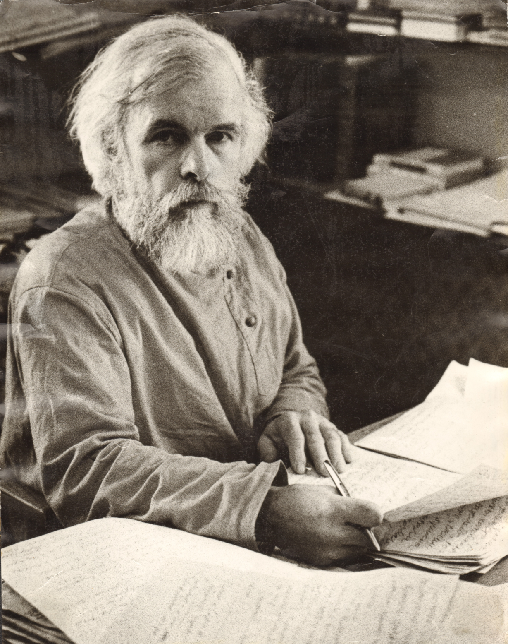
Балашов Д.М. в своем домашнем кабинете. Новгород.
[Не ранее 1984 –
не позднее 1995 гг.]
ГАНИНО. Ф. 8107.
Оп. 5. Д. 10. Л. 1.

Slide 4
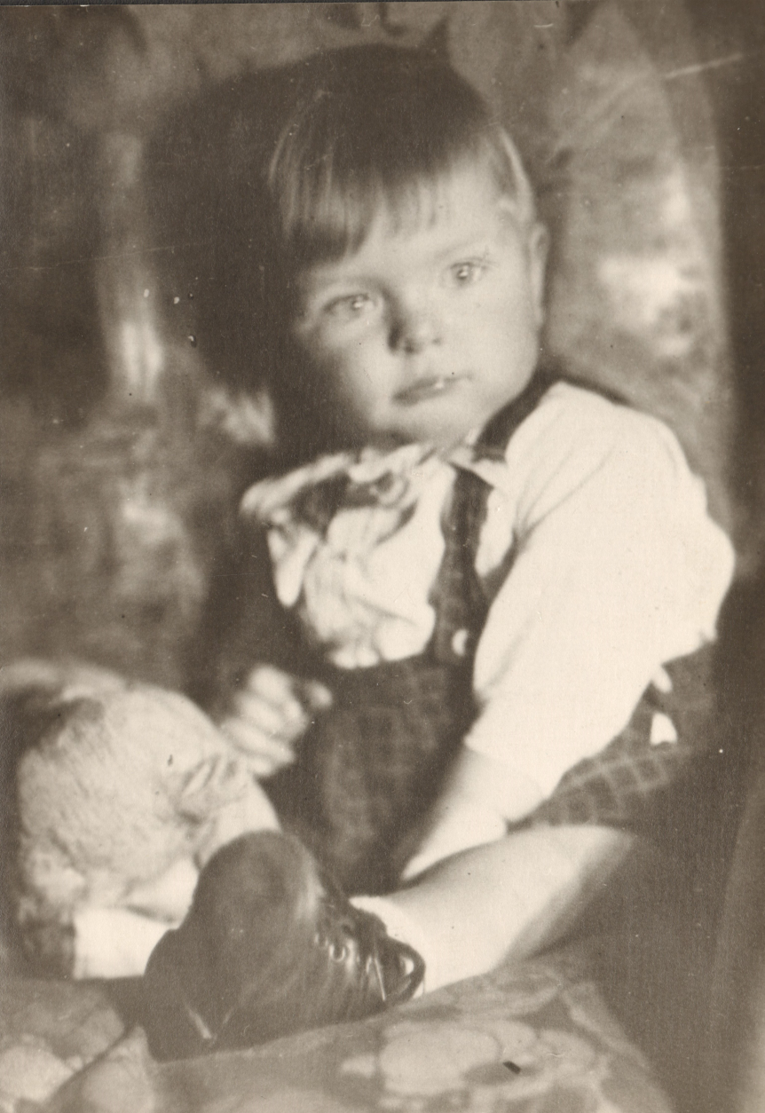
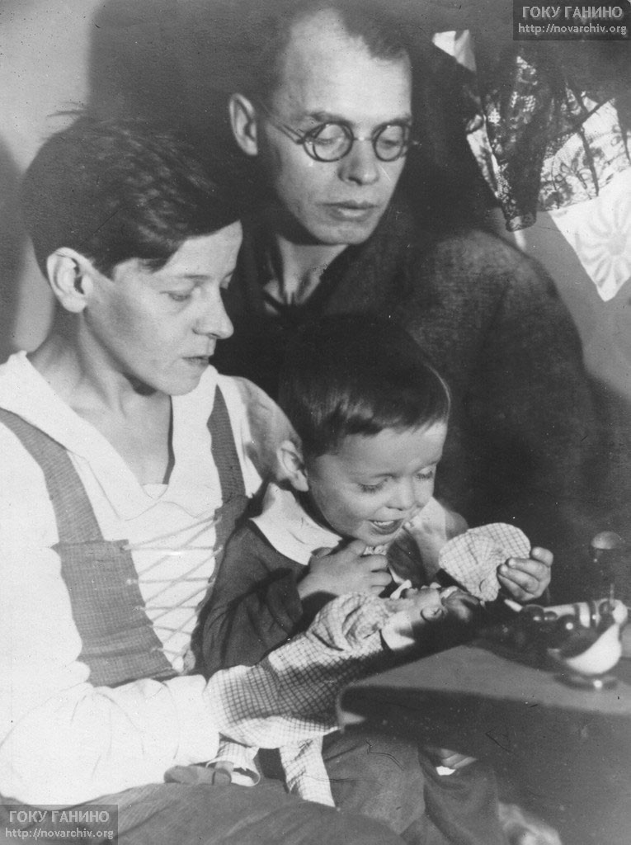
Балашов Д.М.
с родителями: Анной Николаевной и Михаилом Михайловичем
Гипси.
[1930-е гг.]
Личный архив
О.Н. Синицыной (Балашовой).
Балашов Д.М. (Эдвард Гипси) в возрасте
11 месяцев. [Ленинград]. 1928 г.
ГАНИНО. Ф. 8107. Оп. 5. Д. 1. Л. 2.

Slide 5
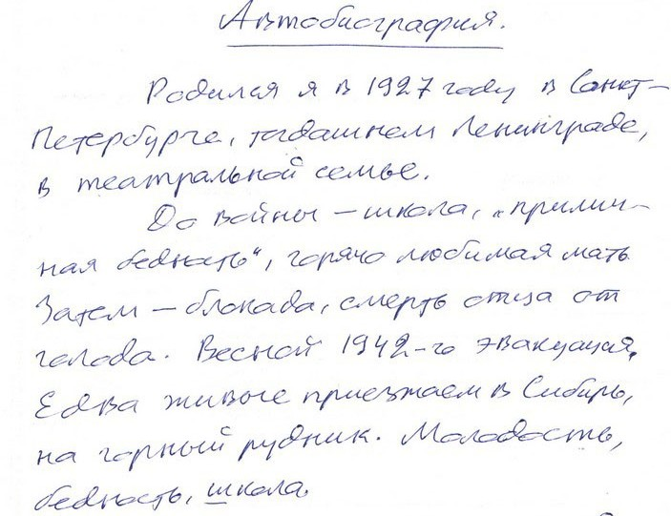
Из автобиографии Д.М. Балашова. 1999 г.
ГАНИНО. Ф. 8107.
Оп. 1. Д. 1323. Л. 1.

Slide 6
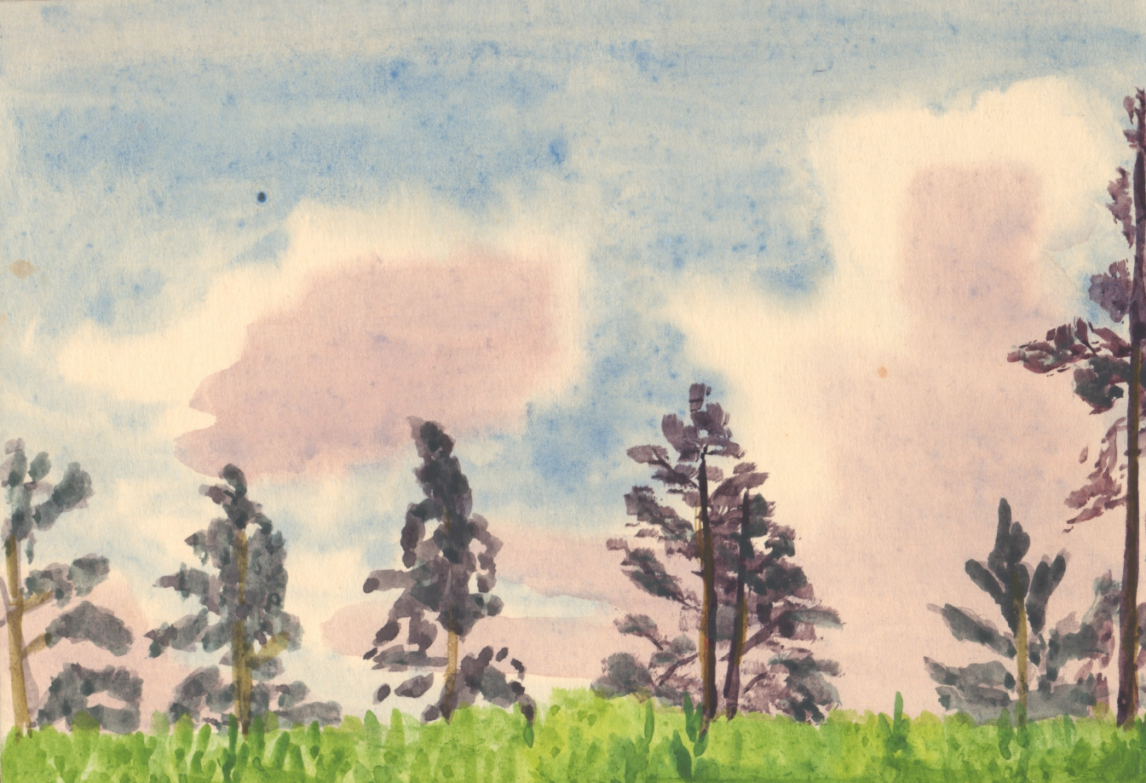
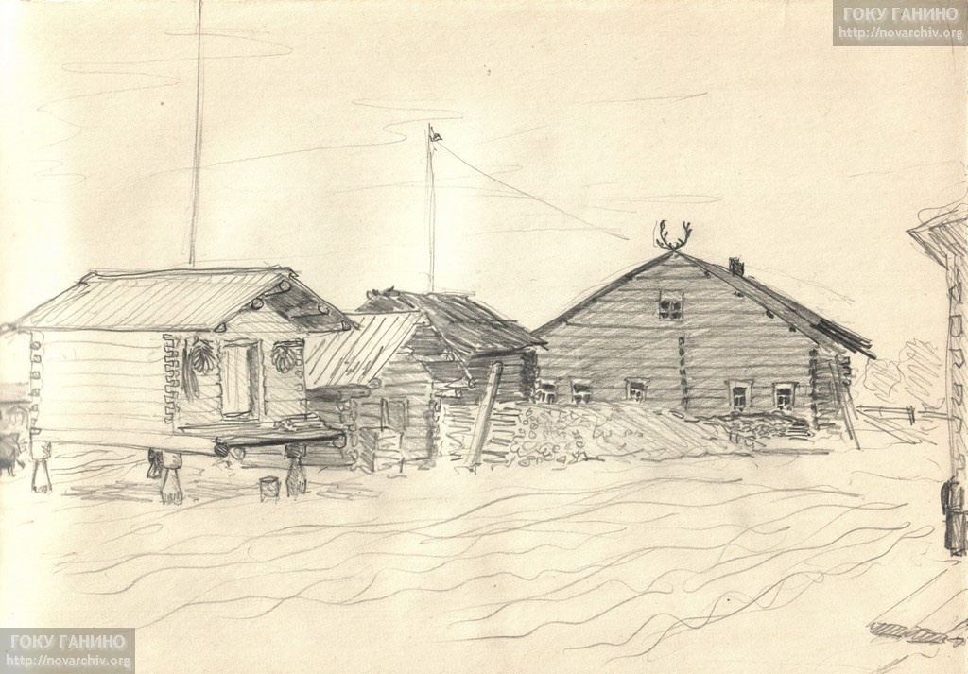
Рисунок с изображением вида природы. Бумага, акварель.
[Не ранее 1945 г.]
ГАНИНО. Ф. 8107. Оп. 3. Д. 74. Л. 2.
Рисунок деревянных построек на побережье
р. Печоры, выполненный Д.М. Балашовым.
Бумага, графитный карандаш, автограф.
1960 г.
ГАНИНО. Ф. 8107. Оп. 1. Д. 719. Л. 4.

Slide 7
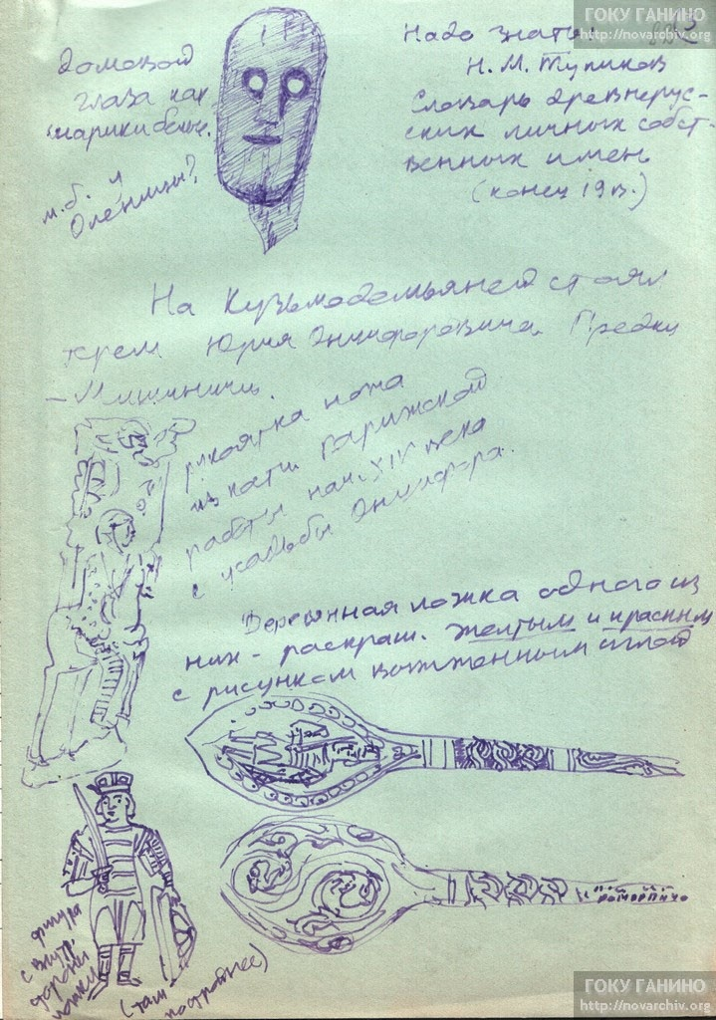
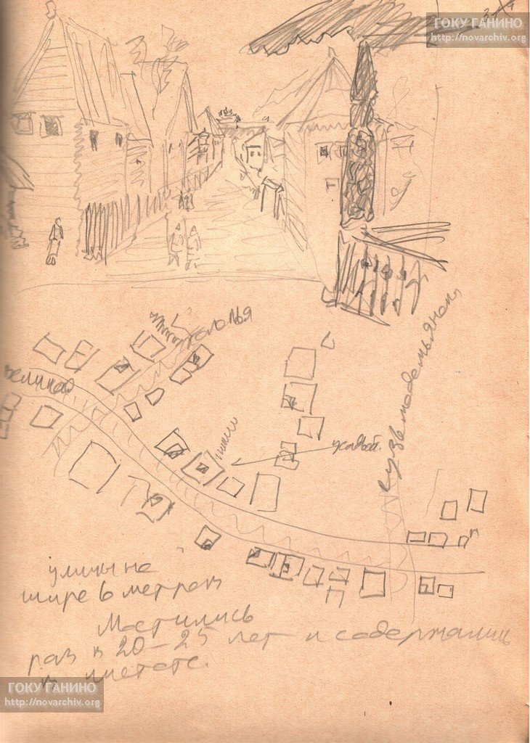
Выписки и зарисовки предметов из подготовительных документов к повести Д.М. Балашова «Господин Великий Новгород». Автограф. [1966 г.]
ГАНИНО. Ф. 8107. Оп. 1. Д. 417. Л. 82.
Выписки и зарисовки предметов из подготовительных документов к повести
Д.М. Балашова «Господин Великий Новгород». Автограф. [1966 г.]
ГАНИНО. Ф. 8107.
Оп. 1. Д. 416. Л. 31.

Slide 8
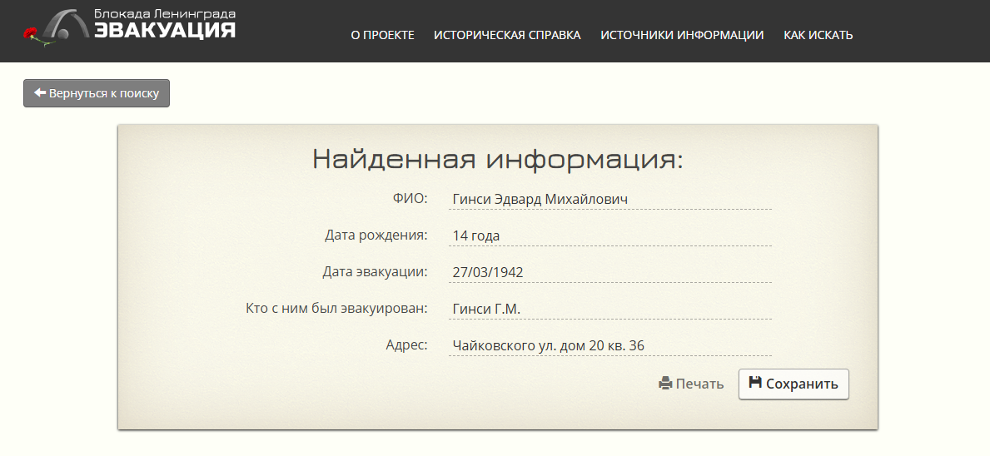
Карточка эвакуированного Эдварда Михайловича Гипси, 14 лет.
База данных «Блокада Ленинграда. Эвакуация».

Slide 9
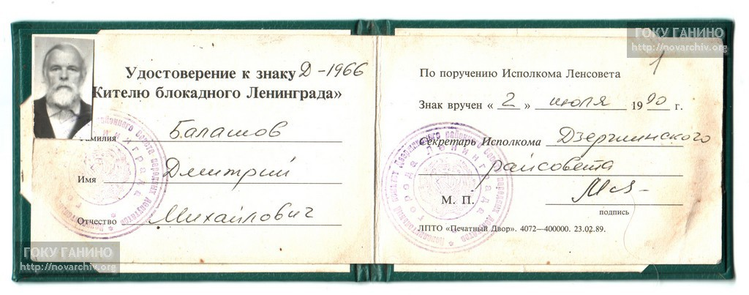
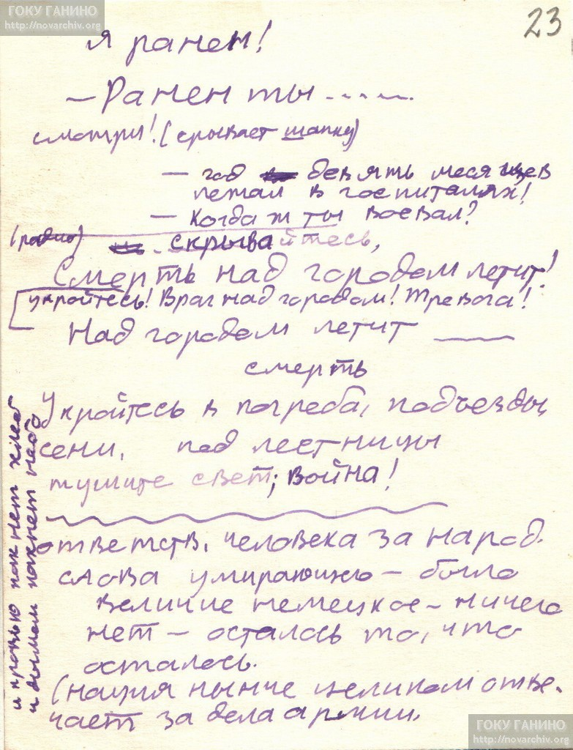
Удостоверение Д.М. Балашова к знаку
«Жителю блокадного Ленинграда». 2 июля 1990 г.
ГАНИНО. Ф. 8107. Оп. 1. Д. 1317. Л. 1.
Отрывок из набросков к рассказу Д.М. Балашова
о блокадном Ленинграде. Автограф. [1960 г.]
ГАНИНО. Ф. 8107. Оп. 1. Д. 433. Л. 23.

Slide 10
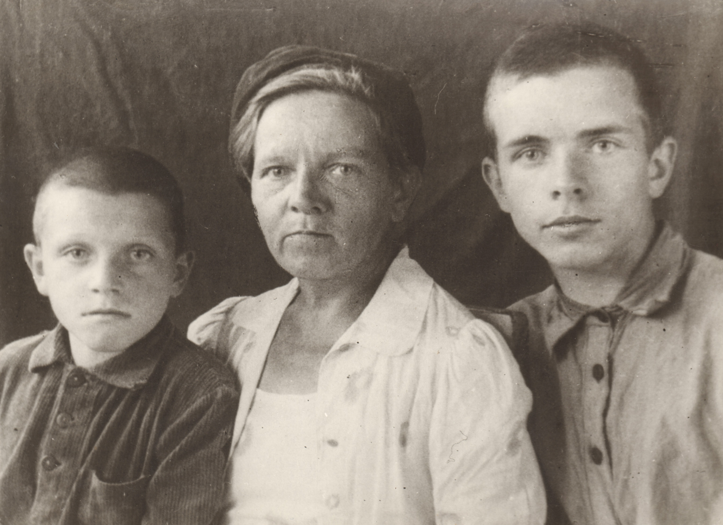
Балашов Д.М. (справа) с Гипси Анной Николаевной, матерью, и Балашовым Григорием Михайловичем, братом. [Ленинград]. 1946 г.
ГАНИНО. Ф. 8107.
Оп. 5. Д. 49. Л. 1.

Slide 11
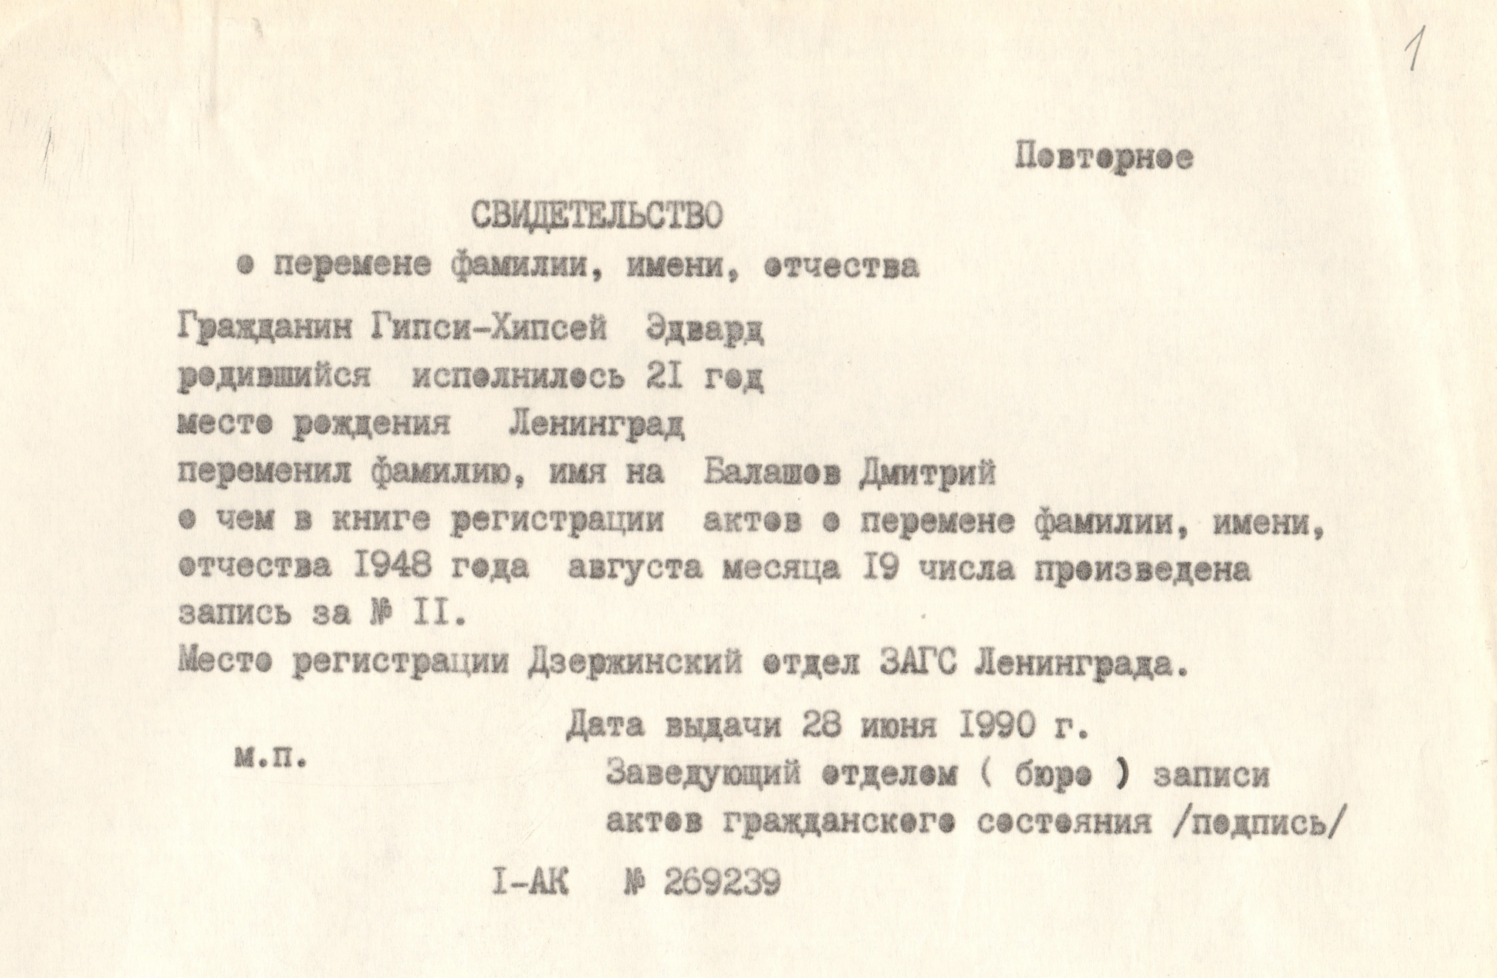
Свидетельство о перемене фамилии, имени с Гипси-Хипсей Эдварда Михайловича на Балашова Дмитрия Михайловича.
19 августа 1948 г. Копия от 28 июня
1990 г.
ГАНИНО. Ф. 8107. Оп. 3. Д. 106. Л. 1.

Slide 12
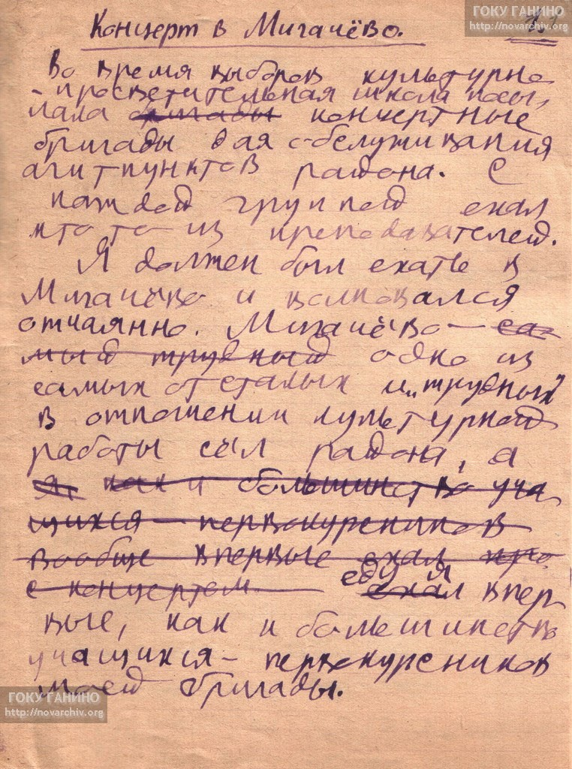
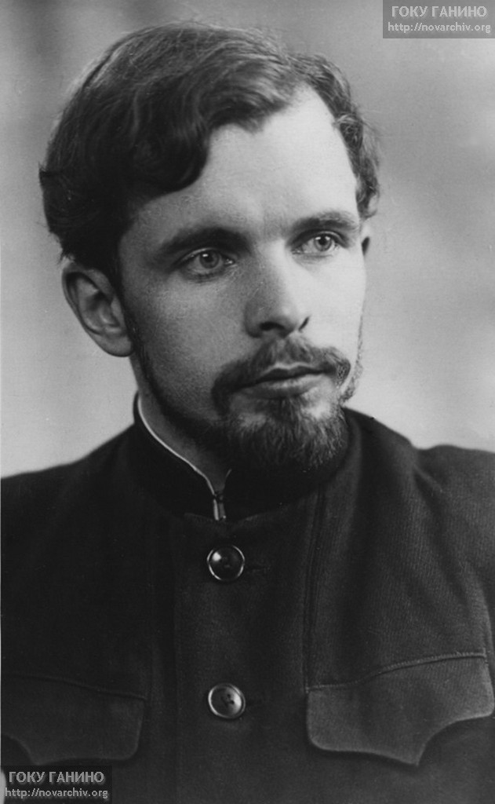
Д. М. Балашов во время учёбы в аспирантуре Института русской литературы (Пушкинский Дом)
Академии наук СССР. 1950-е гг.
Личный архив
О.Н. Синицыной (Балашовой).
Отрывок из рассказа Д. М. Балашова «Концерт в Мигачёво». Автограф. [1950 г.]
ГАНИНО. Ф. 8107. Оп. 1. Д. 427. Л. 1.

Slide 13
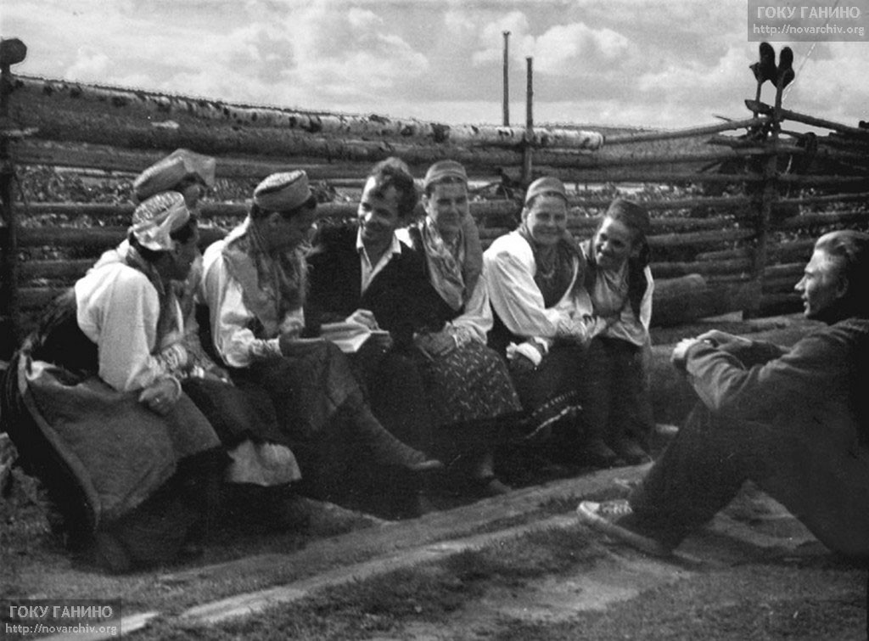
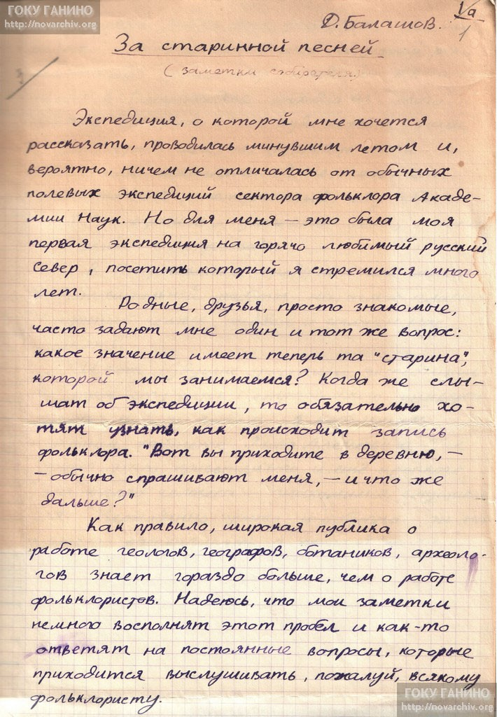
Д. М. Балашов с жителями с. Варзуга Терского района Мурманской области. [1957–1959 гг.]
ГАНИНО. Ф. 8107. Оп. 5. Д. 30. Л. 1.
Начало первого варианта очерка Д.М. Балашова
«За старинной песней (Заметки собирателя)».
Автограф. [1958 г.]
ГАНИНО. Ф. 8107. Оп. 1. Д. 448. Л. 1.

Slide 14
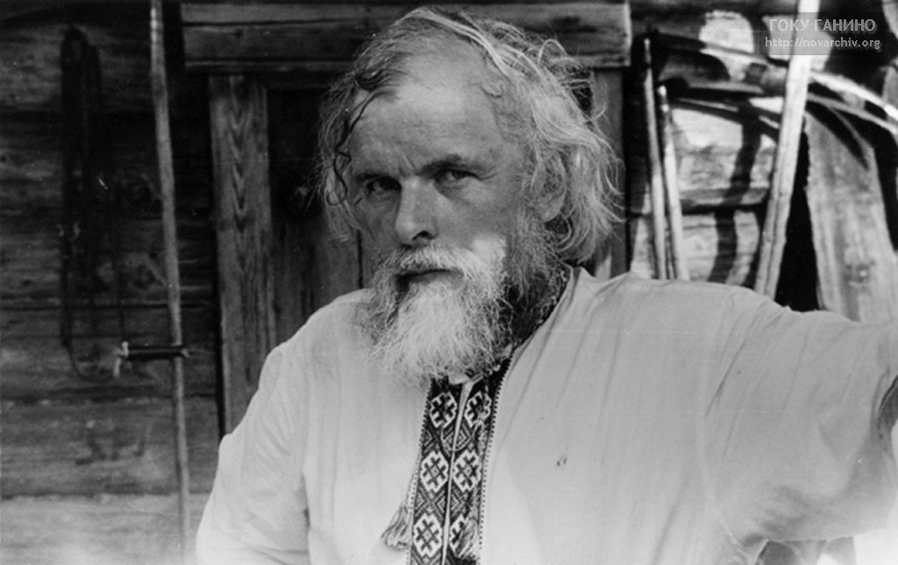
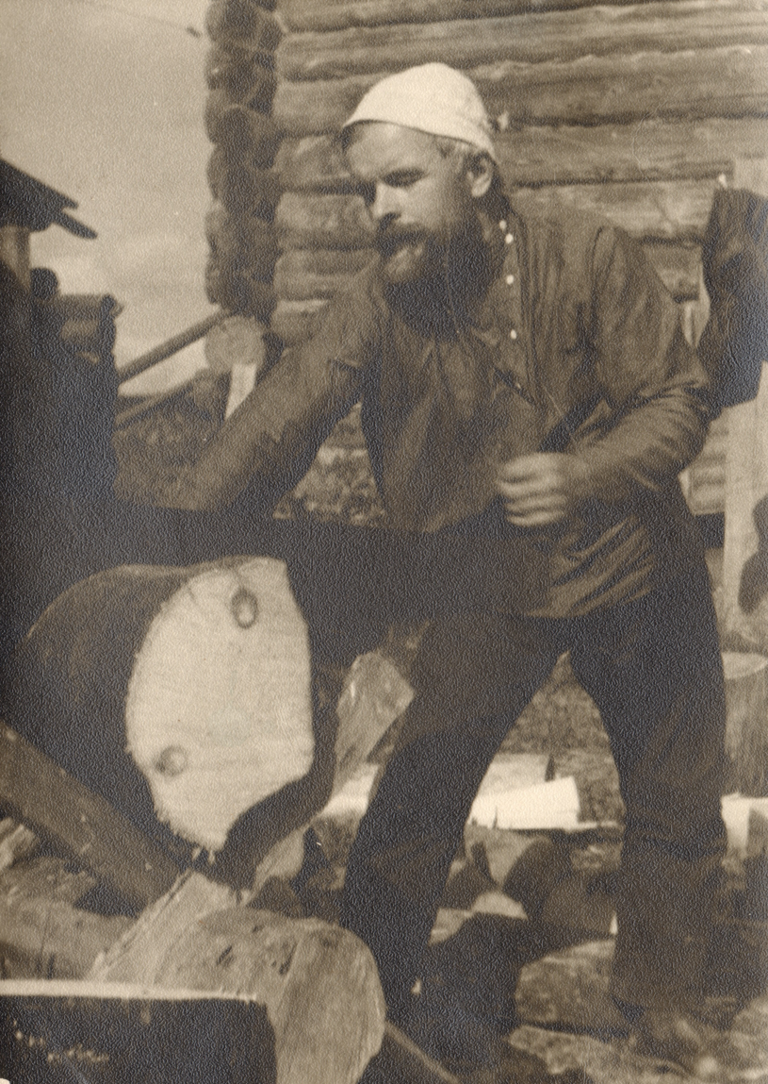
Д.М. Балашов во время сенокосных работ. Д. Чеболакша Кондопожского района Карельской АССР. 1980 г.
ГАНИНО. Ф. 8107. Оп. 5. Д. 24. Л. 1.
Балашов Д.М. за работой по распилу дров.
Д. Чеболакша Кондопожского района Карельской АССР. [Не ранее 1970 – не позднее 1979 гг.]
ГАНИНО. Ф. 8107. Оп. 5. Д. 21. Л. 1.

Slide 15
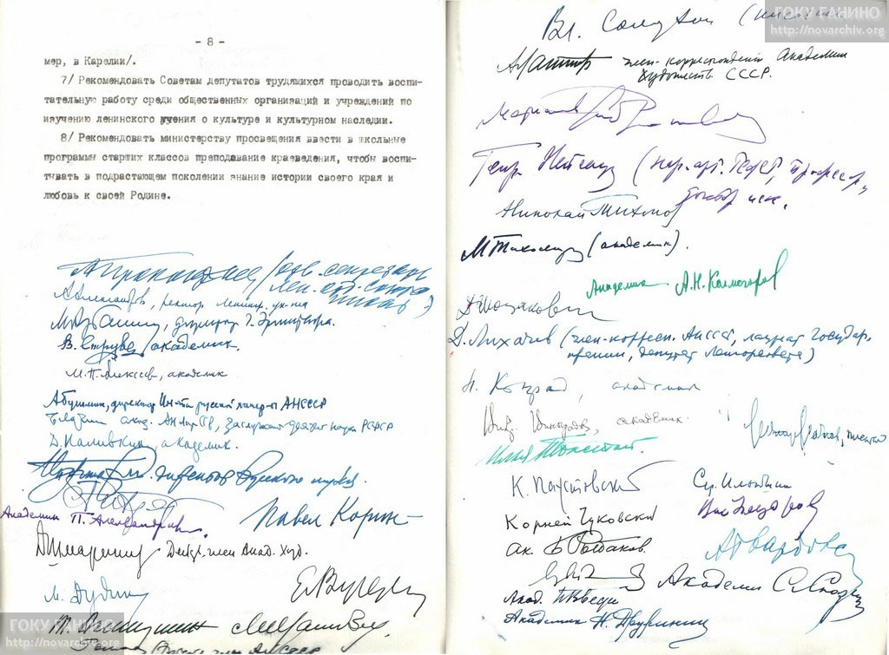
Листы с подписями деятелей науки и искусства под обращением к секретарю ЦК КПСС Л. Ф. Ильичёву
о спасении памятников русской культуры. 1963 г.
ГАНИНО. Ф. 8107. Оп. 1. Д. 1384. Л. 8 – 9.

Slide 16
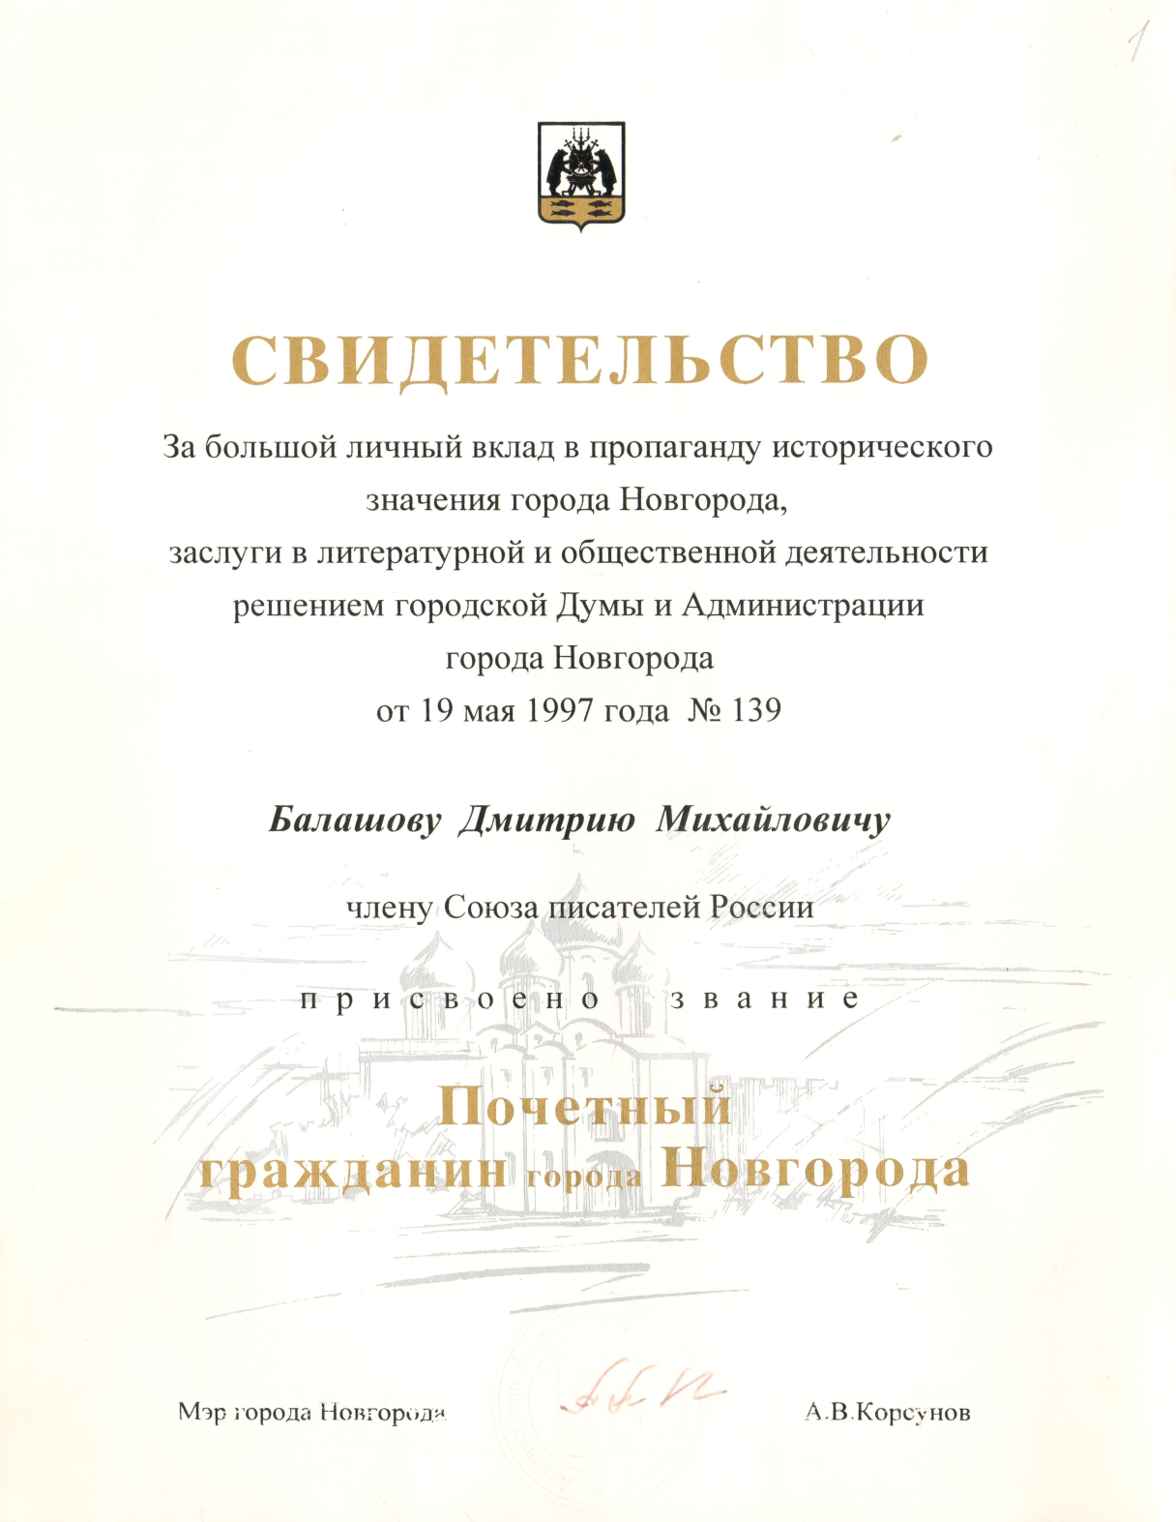
Свидетельство о присвоении Д.М. Балашову звания «Почётный гражданин города Новгорода».
19 мая 1997 г.
ГАНИНО. Ф. 8107. Оп. 3.
Д. 122. Л. 1.

Slide 17
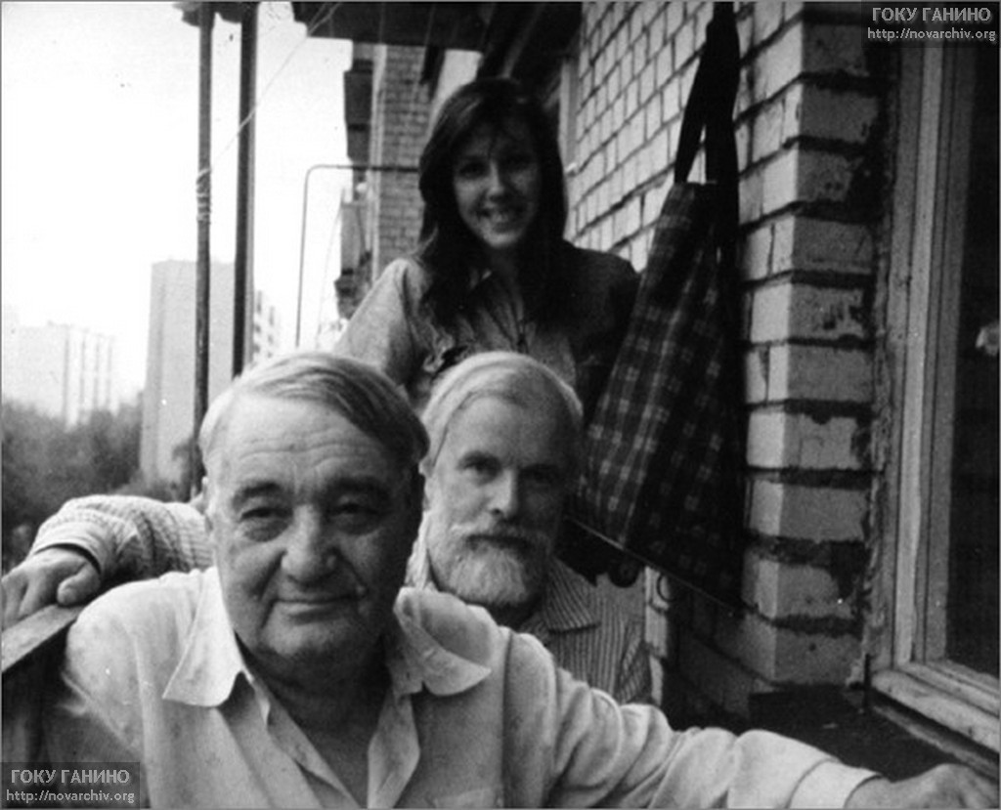
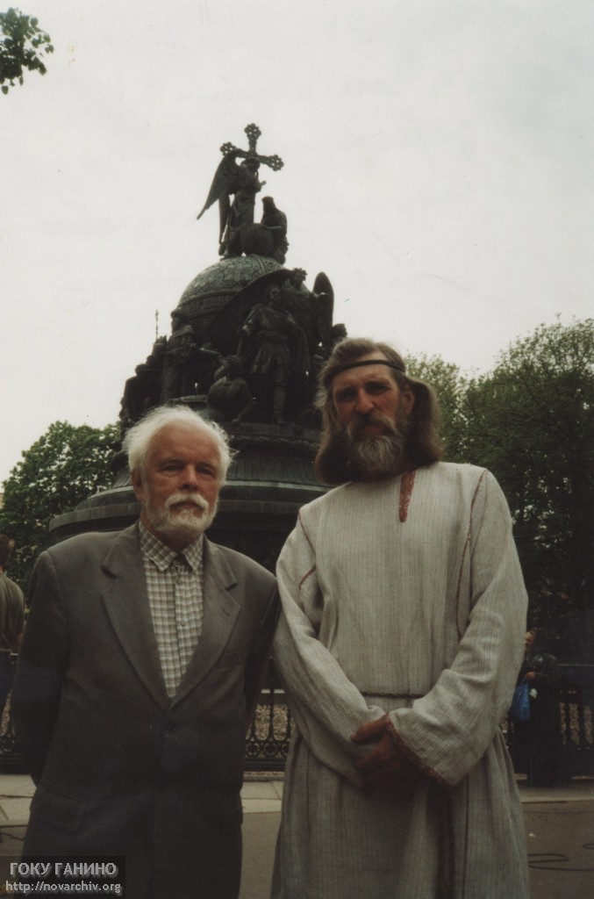
Д.М. Балашов в гостях у Л.Н. Гумилёва в Москве.
[Конец 1980-х гг.]
Личный архив О.Н. Синицыной (Балашовой).
День славянской письменности и культуры. Д.М. Балашов с создателем и руководителем Центра культуры «Музыкальные древности» в Великом Новгороде Владимиром Ивановичем Поветкиным. 24 мая 2000 г.
ГАНИНО. Ф. 8107. Оп. 5. Д. 46. Л. 1.

Slide 18
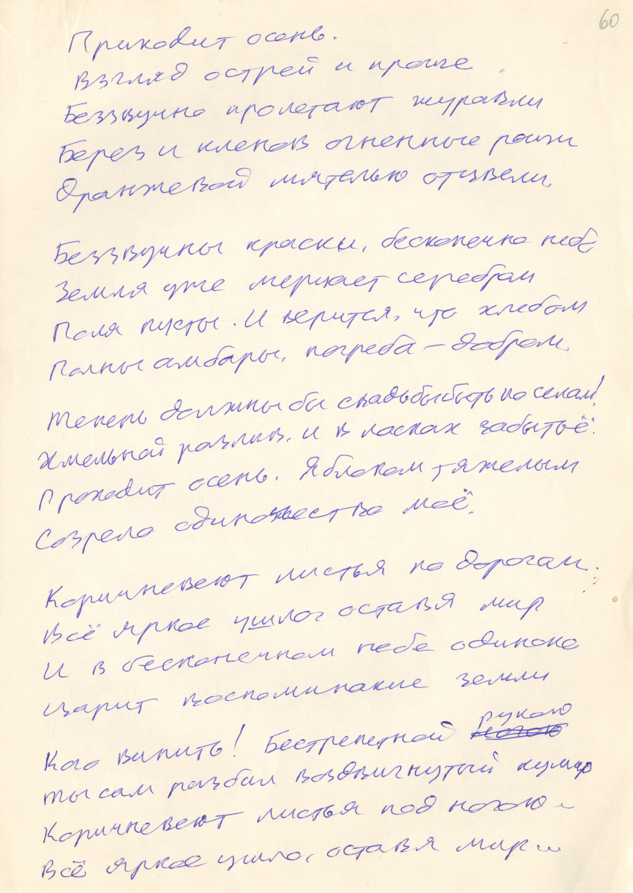

Стихотворение
.М. Балашова. Автограф. Без даты.
ГАНИНО. Ф. 8107. Оп. 1.
Д. 718. Л. 60.
Обложка сборника стихов Д.М. Балашова «Русский узел» Дмитрия Балашова» (2017 г.)

Slide 19
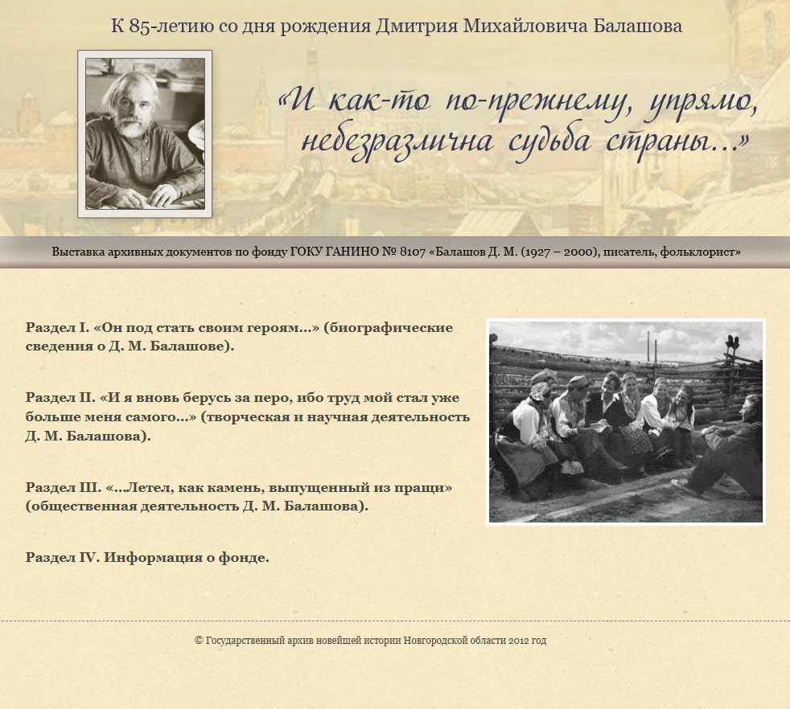
Историко-документальная выставка ГАНИНО, подготовленная к 85-летию со дня рождения Д.М. Балашова (2012 г.)
https://expo.novarchiv.org/index.php/balashov2012.html

Slide 20
СПАСИБО ЗА ВНИМАНИЕ!

